Slide 1
(R.A.) reading apprenticeship
Éducation des adultes
Francisation
Jacqueline Valdebenito, C. pédagogique ressource
Mariève Gagné, C. pédagogique référence
2013-2014
Inspiré d’une présentation de Chantal Ouellet, UQÀM

Slide 2
Formation-accompagnement
Accompagner les enseignants dans leur appropriation des fondements et lors de l’expérimentation.
Expérimenter régulièrement R.A. en classe de différents niveaux tout au long de l’année.
Corriger la situation actuelle: absence des stratégies chez nos élèves.
Journal de bord
Calendrier
20 septembre 8h30 à 12h (pédago) 7 novembre 15h à 16h 22 novembre 8h30 à 12h (pédago) 28 novembre 15h à 16h

Slide 3
Des encadrements qui guident nos actions…
Convention de réussite éducative
Plan de réussite
Notes:
Jean 5 minutes

Slide 4
Situation actuelle
La compréhension de lecture fait l’objet des difficultés les plus courantes chez nos élèves.
Ils ne possèdent pas de stratégies aidantes.
Peu de stratégies leur sont enseignées en L₁ et moins encore en L₂.

Slide 5
Situation actuelle
Cette difficulté a une incidence directe…
sur leur performance de compréhension de lecture en classe et lors des évaluations.

Slide 6
L’approche «Reading Apprenticeship»
Des pratiques pédagogiques découlant de cette approche ont contribué à améliorer le rendement d’élèves de la FGA et de la francisation.
Une centaine d’enseignants ont été formés dans la région de Montréal depuis 2006. (formation initiale et continue)
Quelques centres de francisation ont mis en place des groupes de travail d’initiation à l’approche.
(William-Hignston, Carrefour Saint-Michel, alphabétisation)

Slide 7
Situation désirée
Chez les élèves
Les élèves travaillent davantage sur les textes à lire;
Les élèves sont capables de nommer les stratégies
utilisées;
Ils parlent au texte et/ou utilisent leur journal de bord;
Certains sont plus autonomes dans l’utilisation des
stratégies de lecture.
Chez les enseignants
Changement dans leur conception de la lecture et de
l’enseignement des stratégies;
Confiance en leurs compétences pédagogiques pour enseigner la métacognition par le biais de la modélisation;
Sentiment d’enseigner réellement la lecture et de
pouvoir motiver les élèves plus faibles.

Slide 8
« R.A. » ce n’est pas
Une technique de lecture
Une liste de stratégies de lecture à utiliser
Lire pour apprendre (les stratégies d’apprentissage par la lecture sont complémentaire à l’approche RA)
Un enseignement frontal avec des élèves passifs
Des trucs magiques

Slide 9
L’approche «Reading Apprenticeship» ¹
Intègre l’enseignement explicite, réciproque et stratégique reconnus efficaces en lecture.
Exploite les dimensions cognitive, métacognitive, personnelle et sociale.
1 (Schoenbach, Greenleaf, Cziko, 1999; Braunger, Donahue, Evans et Galguera, 2005)

Slide 10
RA c’est…
Un cadre conceptuel mettant l’emphase sur :
la métacognition de l’élève et
l’enseignement explicite de stratégies efficaces
pour gérer la compréhension en lecture.
RA c’est lire pour comprendre.

Slide 11
Étapes typiques d’un atelier dans une classe RA
Modelage
Pratique guidée (l’enseignant qui questionne l’élève)
Pratique coopérative (en dyade ou en trio)
Pratique autonome (‘je parle au texte’)
Retour en groupe pour dénouer les problèmes de compréhension.

Slide 12
Étapes typiques d’un atelier dans une classe RA
Modelage
Pratique guidée en dyade ou en trio
Pratique autonome (je parle au texte)
Retour en groupe pour dénouer les problèmes de compréhension
Pour devenir des enseignants experts et permettre aux élèves d’intégrer les stratégies efficaces de compréhension et de transférer leurs apprentissages
de manière autonome, il faut
prévoir des ateliers réguliers.
Au moins 1heure par semaine
pendant plusieurs semaines

Slide 13
Qu’est-ce que le modelage?

Slide 14
Modelage en R.A. c’est…
Le lecteur expert lit un texte ou un extrait de texte en rendant explicite tous les gestes cognitifs qu’il pose.
(les questions qui émergent, les liens qu’il établit entre les éléments lus et son expérience personnelle, ses incompréhensions, les clarifications de mots ou expressions selon le contexte, les petites conclusions pour résumer une partie du texte, les prédictions quant à la suite à venir, s’il annote…comment)

Slide 15
Réfléchir à voix haute demande de l’entrainement !

Slide 16
À vous d’expérimenter le modelage! …

Slide 17
15 minutes
Prenons une pause…

Slide 18
Qu’est-ce que la pratique guidée?

Slide 19
Pratique guidée en FLS
L’enseignant utilise un répertoire d’expressions de réflexion pour questionner un élève qui servira de modèle.
L’élève lit en étant guidé par les réflexions de son enseignant.

Slide 20
Pratique coopérative
Le lecteur lit à voix haute et est guidé par un observateur (l’enseignant ou un pair) qui entend ses réflexions.
L’observateur identifie les stratégies utilisées par le lecteur au fur et à mesure sans intervenir.

Slide 21
Pratique coopérative (suite)
Après la lecture du passage, le lecteur revient sur sa compréhension globale.
L’observateur indique au lecteur comment il est arrivé à comprendre (par quelles stratégies) les extraits du texte à l’aide de ses notes d’observation.

Slide 22
Que veut dire -parler au texte-?

Slide 23
Parler au texte c’est…
Lire à voix haute et exprimer oralement mes réflexions telles…
les questions qui émergent, les liens que
j’établis entre les éléments lus et mon expérience personnelle, mes incompréhensions, mes clarifications de mots ou expressions selon le contexte, mes petites conclusions pour résumer une partie du texte, mes prédictions quant à la suite à venir, si j’annote…comment…

Slide 24
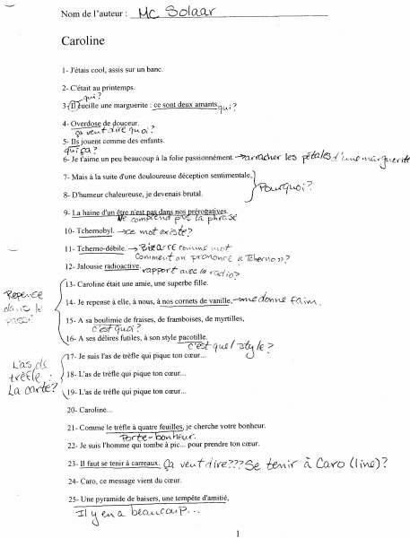
Je parle au texte
Les annotations rendent explicite le questionnement intérieur du lecteur.

Slide 25
Avant de se lancer dans l’aventure d’une classe RA
Il est important de se percevoir en tant que lecteur pour devenir conscient de sa propre façon de lire et de comprendre un texte.
C’est-à-dire, je prends conscience des stratégies que j’utilise pour savoir …
comment ai-je fait pour comprendre ce texte.

Slide 26
À nous de lire en pratique guidée…
1 OBSERVATEUR
1 LECTEUR
Annote le texte en fonction des réflexions faites par le lecteur.
Lit la moitié du texte en verbalisant toutes ses réflexions

Slide 27
Retour sur la lecture en pratique guidée…
N’oubliez pas de remplir l’appréciation de cette première rencontre S.V.P.!
Notes:
Commentaires

Slide 28
Stratégies de l’approche R.A.
Faire des prédictions
Faire des liens
Se poser des questions
Résumer
Clarifier

Slide 29
Prochaine rencontre
Le jeudi 7 novembre
Entre 15h et 16h
À faire: lire et annoter les documents sur la métacognition

